Slide 1
Modul 9: Fra velfærdsstat til konkurrencestat?
Forløb: Ulighed i velfærdsstaten

Slide 2
Tjek-på-lektien
Hvordan definerer Ove K. Petersen en konkurrencestat?
Beskriv forskellen mellem en konkurrencestatsvinder og taber

Slide 3
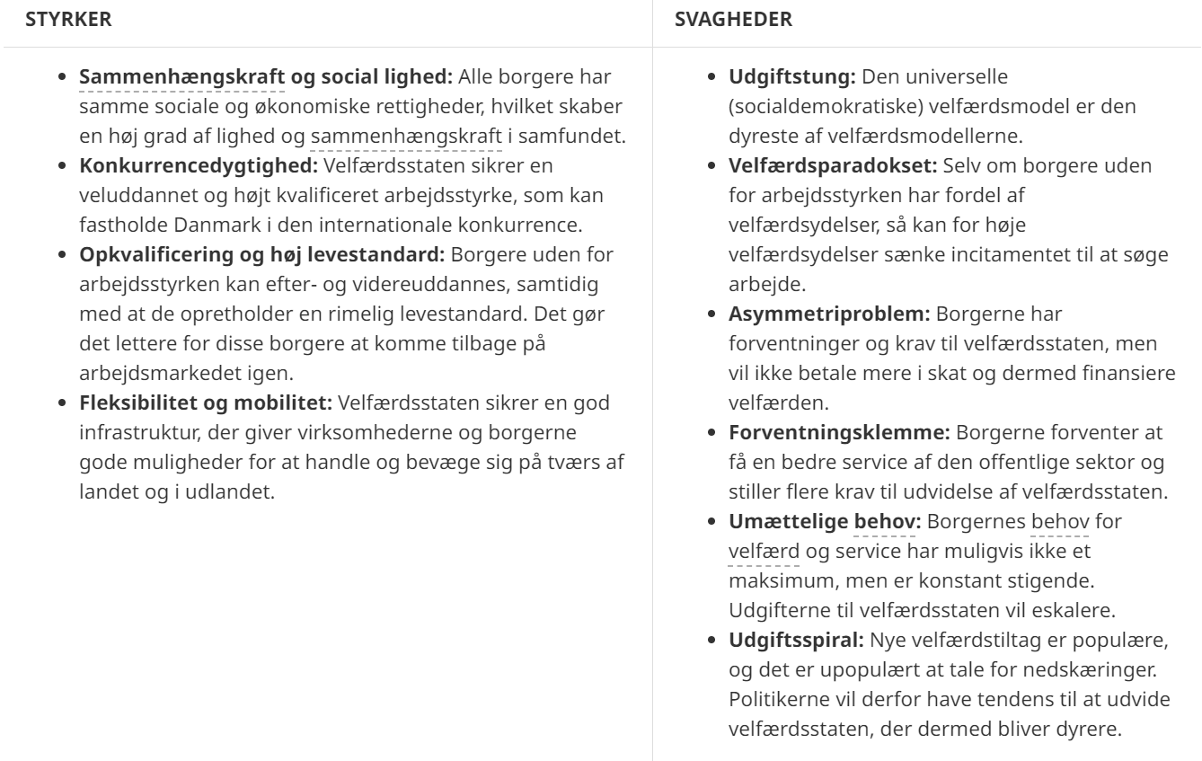

Slide 4
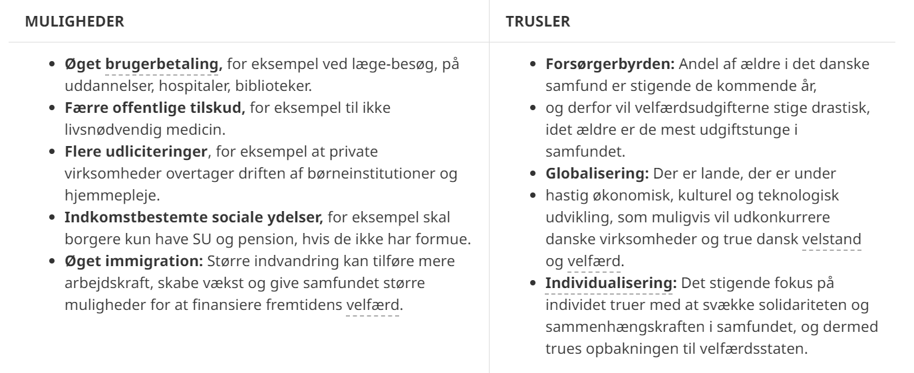

Slide 5

FORMEL DEBAT
Er Danmark en velfærdsstat eller konkurrencestat?

Slide 6
Hvad er formel debat??
En debat med regler
To hold, et emne, for og imod
Talerroller
Ens taletid

Slide 7
bliv mere overbevisende - pee
Point: giv din pointe/begrundelse i en enkelt sætning
Evidence: beskriv facts, eksempler eller sammenligninger der understøtter din pointe.
Explanation: vis hvordan din evidens støtter din pointe og fortæl hvorfor den er sand og vigtig.

Slide 8
EKSEMPEL: vi bør forbyde zoos… (FOR)
Point: giv din pointe/begrundelse i en enkelt sætning
  Fordi de ikke behandler dyrene ordentligt
Evidence: beskriv facts, eksempler eller sammenligninger der understøtter din pointe.
  For eksempel holdes store dyr som løver eller elefanter ofte på små områder, hvor de slet ikke har tilstrækkelig plads til at bevæge sig.
Explanation: vis hvordan din evidens støtter din pointe og fortæl hvorfor den er sand og vigtig.
  Dette viser, at zoos faktisk ikke interesserer sig for dyrenes velfærd, for så ville de ikke byde dem disse forhold.

Slide 9
Formel debat - STRUKTUR
Taler 1: første ‘for’ taler: snappy intro, PEES, snappy outro
Talere 2, 3 og 4: snappy intro, modsvar (på hvad forrige taler lige har sagt), egne PEES, snappy outro.
Taler 5 (dette er samme person som taler 1, da personens taletid er delt op i 1 + 1 min.): Modsvar på forrige talers argument(er) og snappy outro.
For velfærdsstat For konkurrencestat
1. Første ‘for’ taler (1 min.) 2. Første ‘imod’ taler (2 min.)
3. Anden ‘for’ taler (2 min.) 4. Anden ‘imod’ taler (2 min.)
5. Første ‘for’ taler (1 min.)
De forreste tal (1-5) angiver talerækkefølgen. Allerførste talers tid er delt op på 1 + 1 min (vedkommende taler først og sidst).

Slide 10

Hvad er snappy intro?
Retoriske spørgsmål
Historier
Chokerende facts
Citater
Male et billede af en situation.

Slide 11
Eksempel – Snappy intro
Kan I huske Marius?
Marius var en ung, sund giraf i København Zoo, der blev skudt i 2014 fordi de mente, at han ikke passede ind.
Han blev derefter dissekeret foran en gruppe børn og resterne af ham blev til løvemad.
Dette er blot et ud af mange tilfælde der beviser, at zoos behandler dyr som ting og viser nul respekt for dem.
Derfor er jeg stolt over at tale for emnet ‘Vi bør forbyde zoos.’

Slide 12
forberedelse
1) Individuel brainstorm (2 min)
2) Delt brainstorm
3) Evt. lidt research for inspiration
4) Vælg begrundelser/pointer
5) Beslut hvem der er 1. og 2. taler
6) Fordel jeres pointer på 1. og 2. talere
7) 1 og 2 talere arbejder hver for sig på PEE
8) : Evt. ekstra elever hjælper: finde evidens, hjælpe med snappy intro/outro eller PEE. Gennemtænke svar på modsatte sides mulige argumenter.

Slide 13
Grupper – Er den danske stat en velfærdsstat eller er udviklingen nået til, at vi i dag har en konkurrencestat
1-2 For velfærdsstat | vs | 3-4 For konkurrencestat
Adam, Noah, Hudson | Vs | Silas, Elias, Eric
Erik, Helene | Vs | Magnus Ø, Lieber
Fatema, Mads, Oliver W | Vs | Martin, Mohammad

